Slide 1
104學年度四年級
特色課程成果報告
在地生活滋味長

Slide 2
課程設計及內容
宜蘭餅工廠參訪與製作
蔥油餅製作

Slide 3
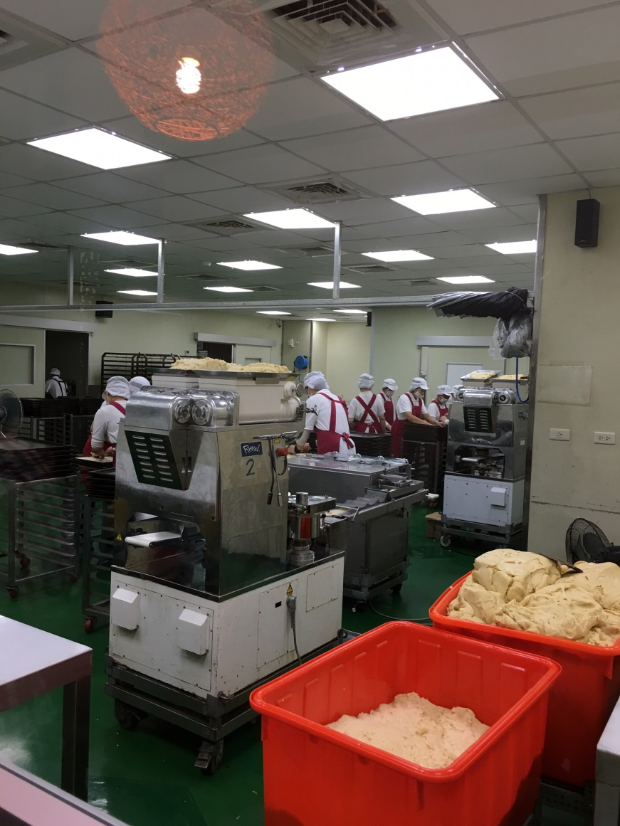
參訪宜蘭餅工廠
藉由參訪宜蘭餅工廠，引起學習動機，了解宜蘭在地美食。

Slide 4
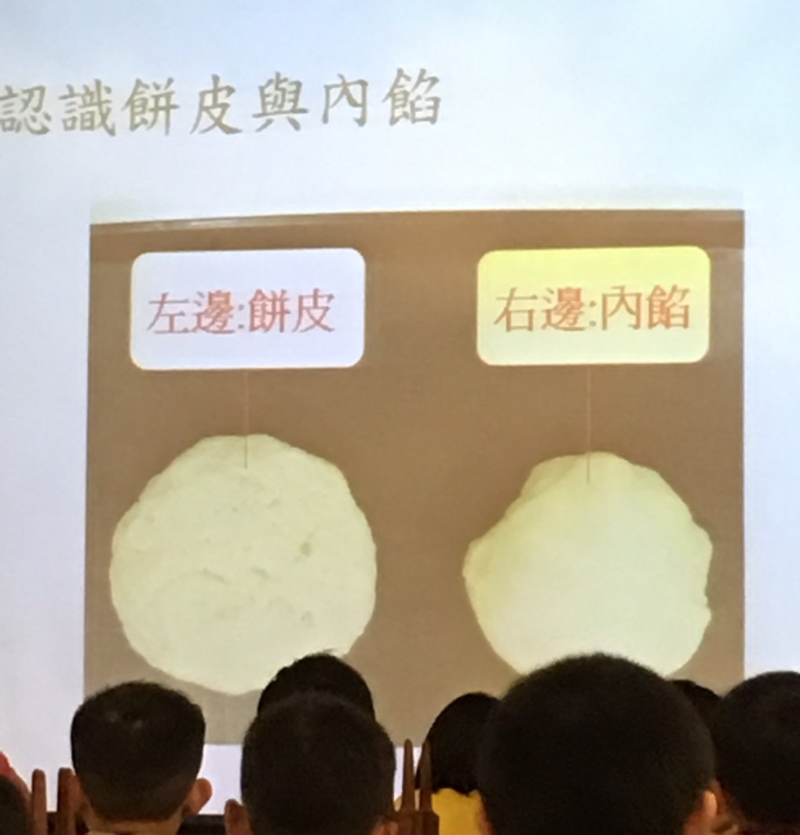
DIY動手做宜蘭餅
現場的影片介紹認識宜蘭餅的製作流程。

Slide 5
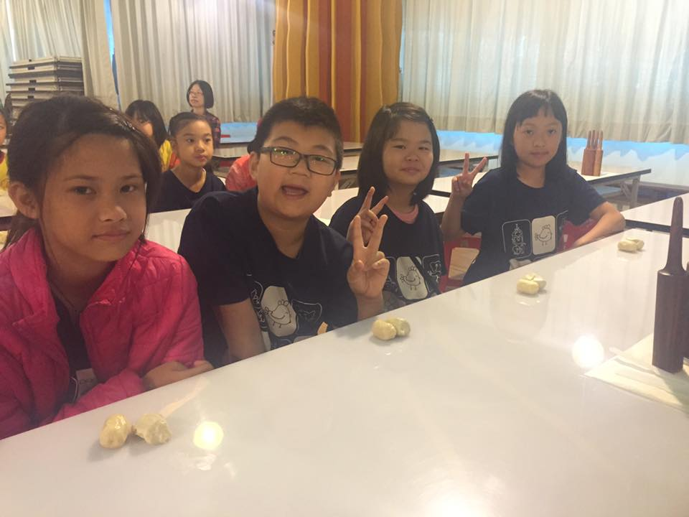
DIY動手做宜蘭餅
認識原料與使用器具。

Slide 6
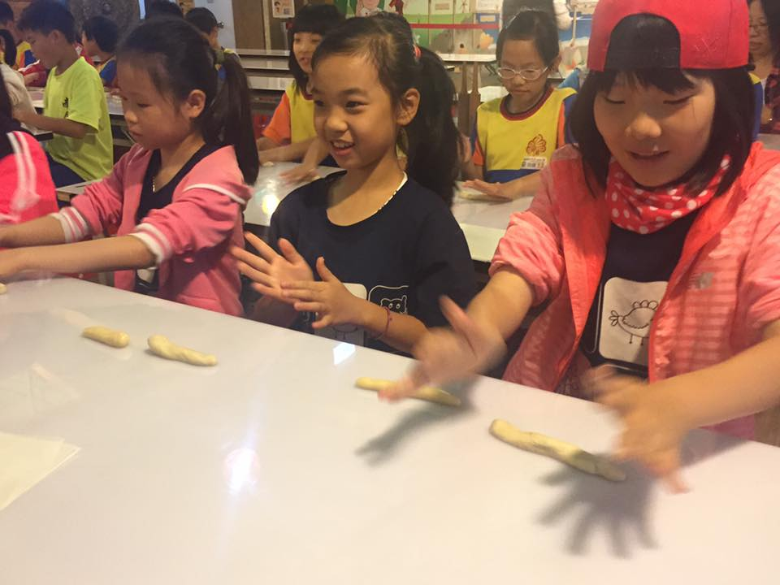
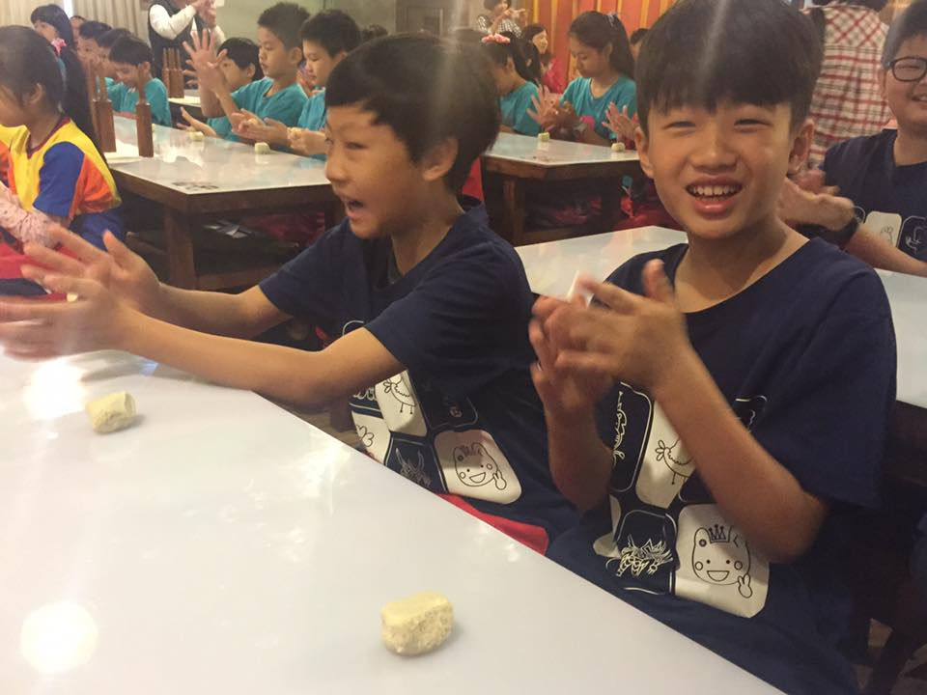
DIY動手做宜蘭餅
將麵團揉成長條狀。

Slide 7
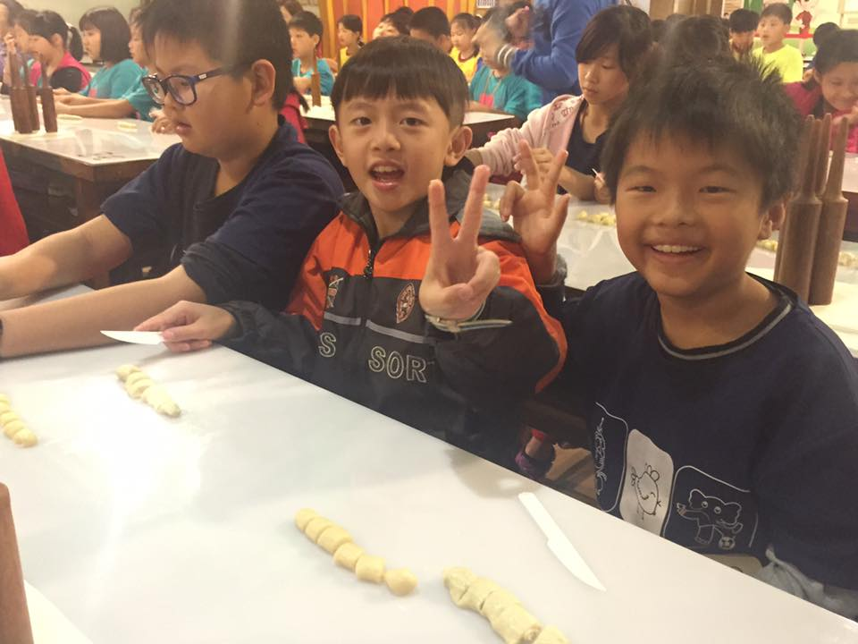
DIY動手做宜蘭餅
切成小塊狀。

Slide 8
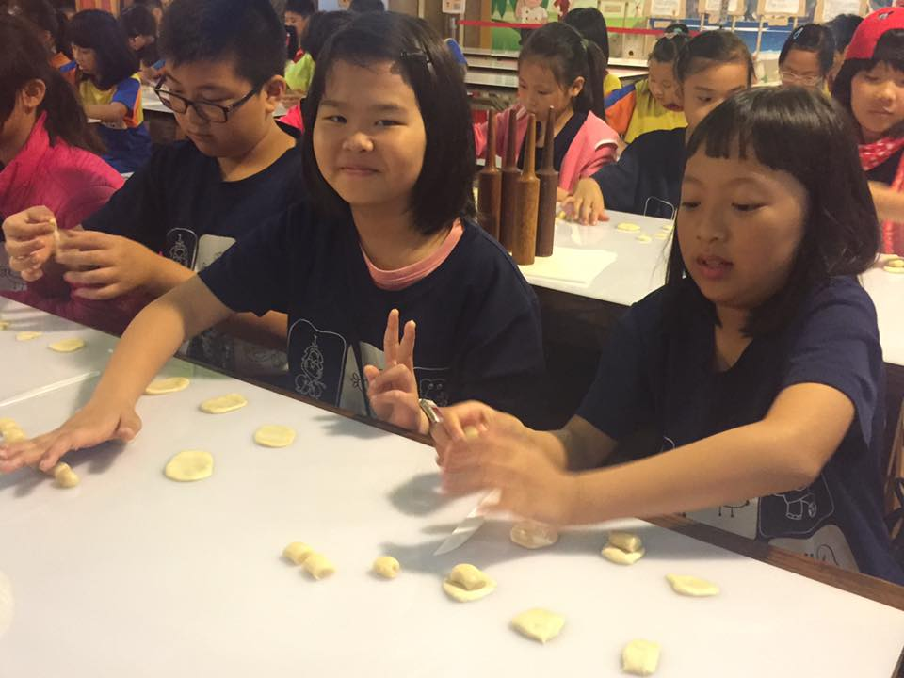
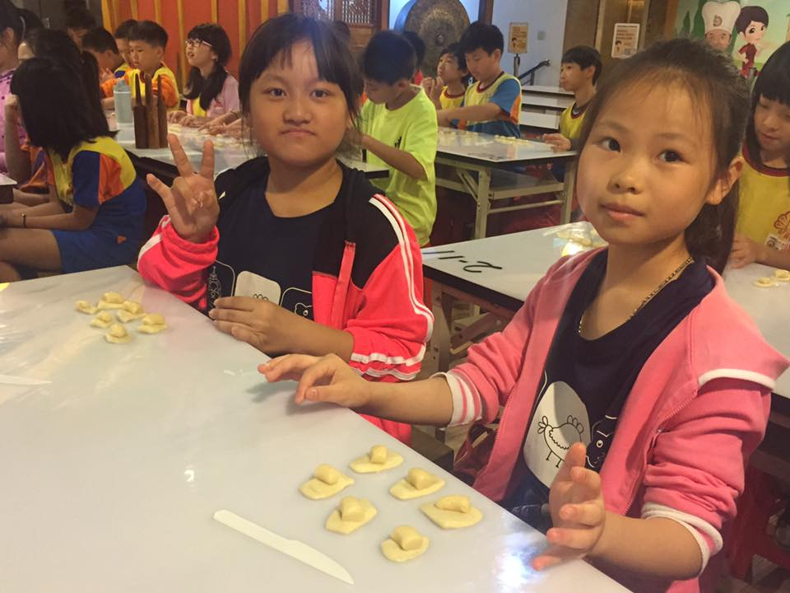
DIY動手做宜蘭餅
將小塊狀麵糰壓扁成餅皮，並加入餡料。

Slide 9
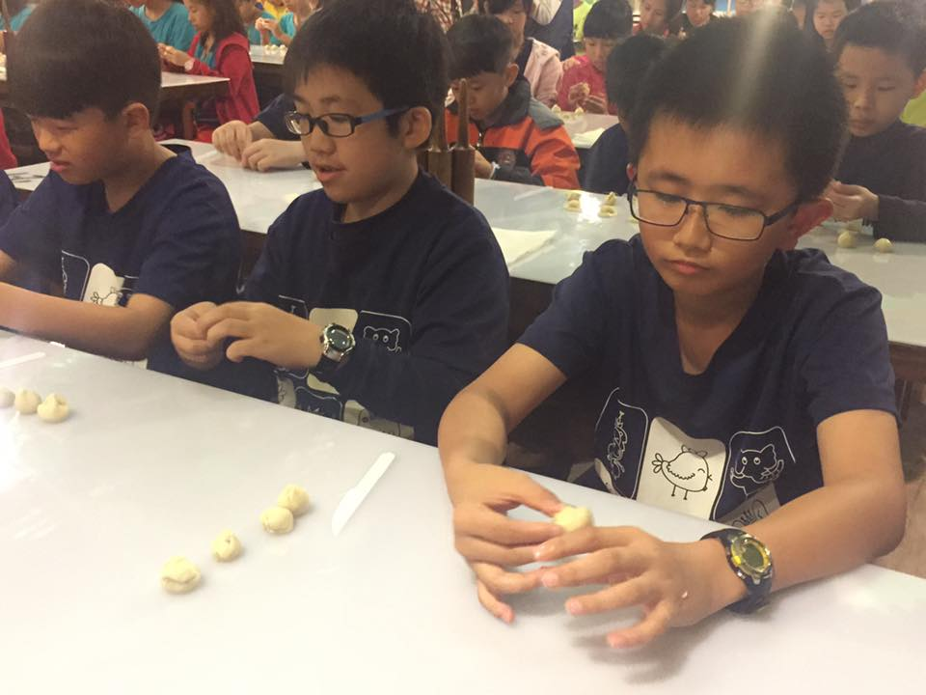
DIY動手做宜蘭餅
再將其揉成團塊狀。

Slide 10
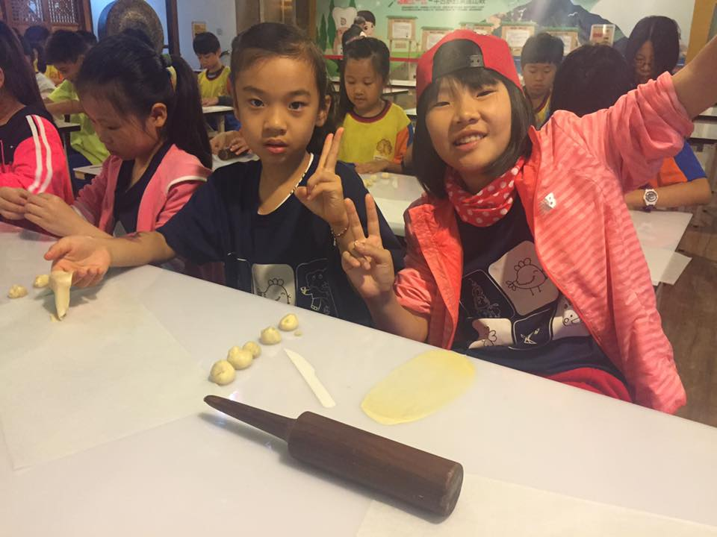
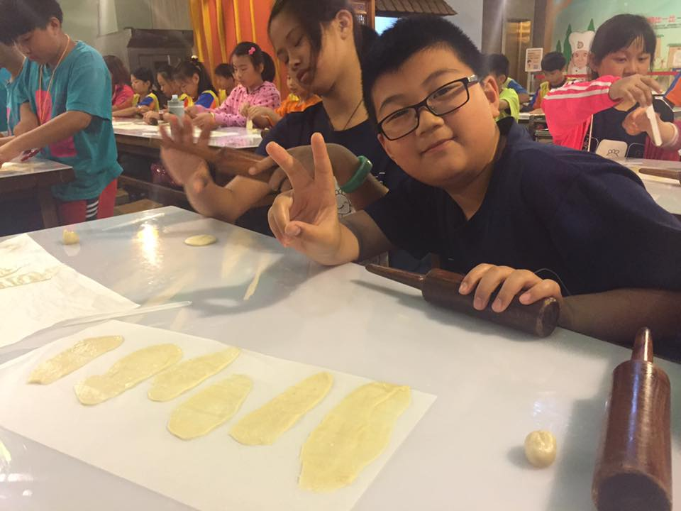
DIY動手做宜蘭餅
利用擀麵棍將其擀平，並置於料理紙上。

Slide 11
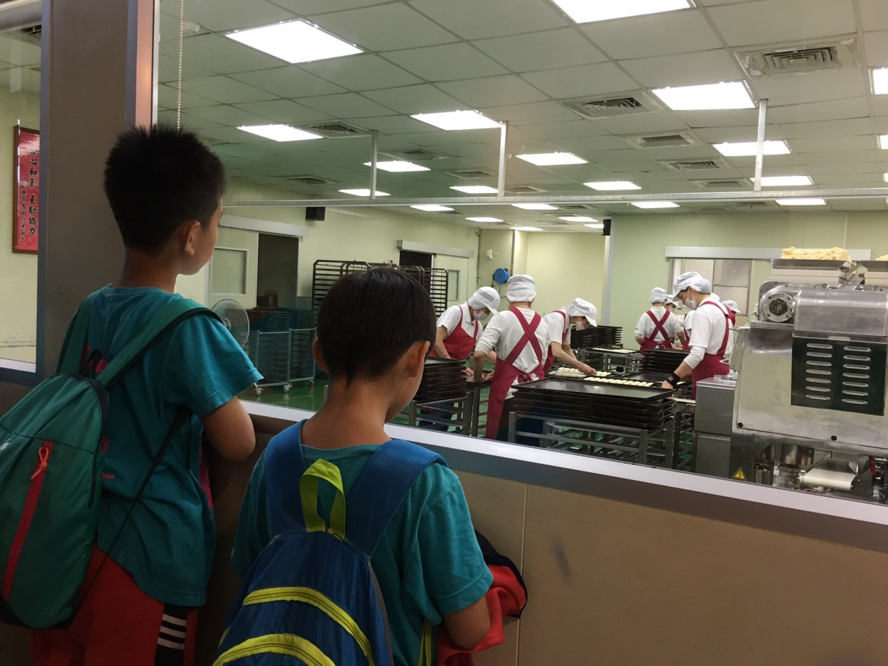
DIY動手做宜蘭餅
送入烤箱烘烤。

Slide 12
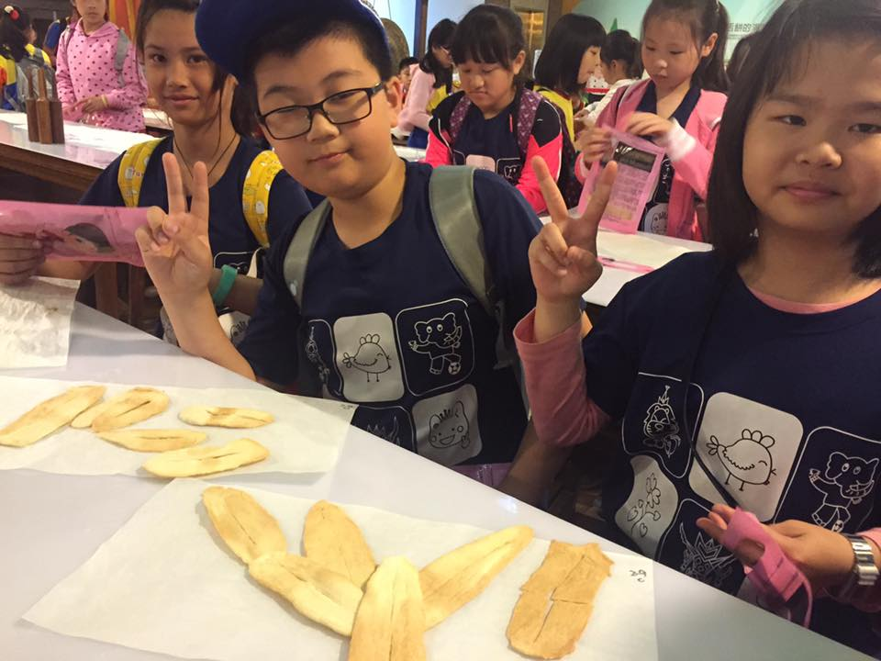
DIY動手做宜蘭餅
  成品出爐了!!!

Slide 13
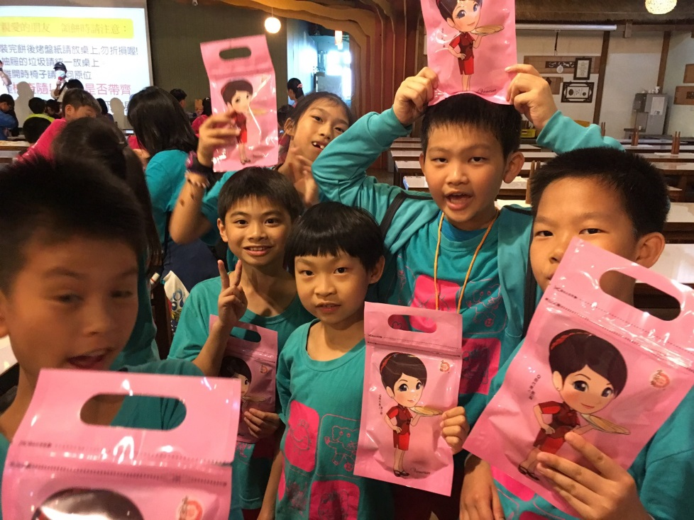
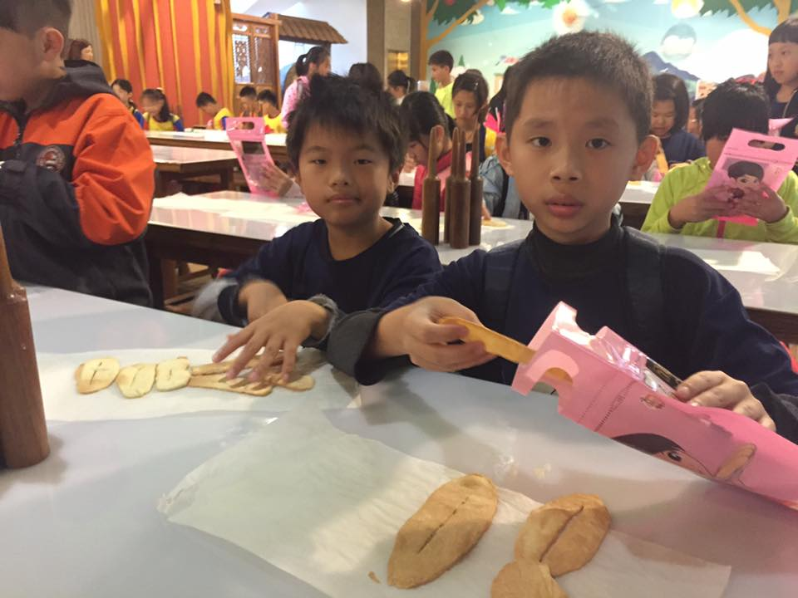
DIY動手做宜蘭餅
自行包裝，帶回家與家人分享。

Slide 14
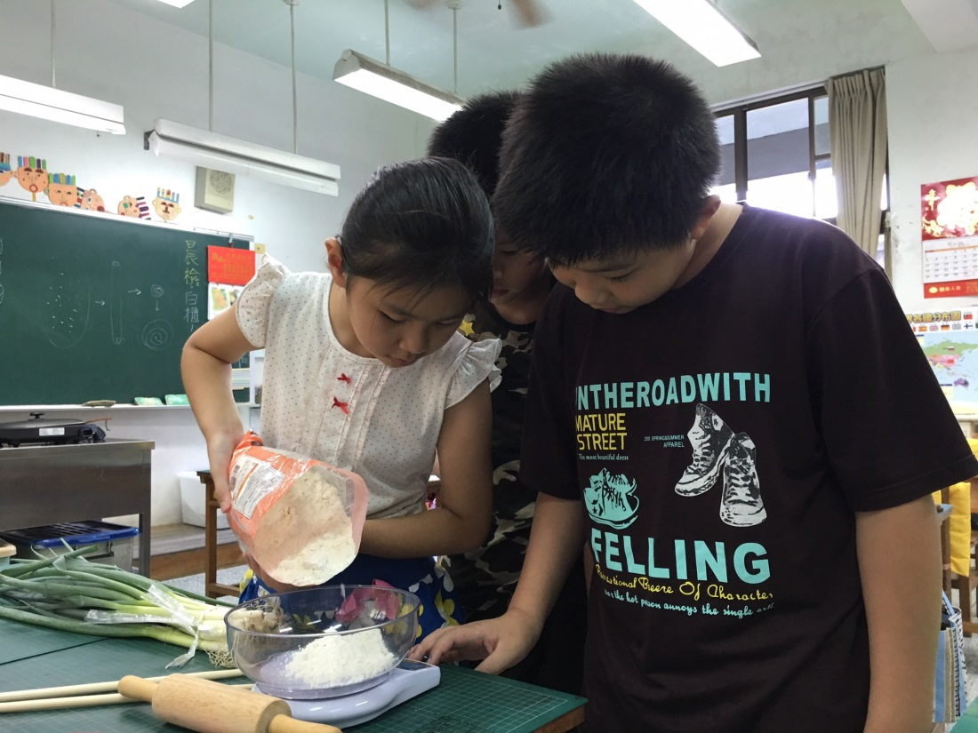
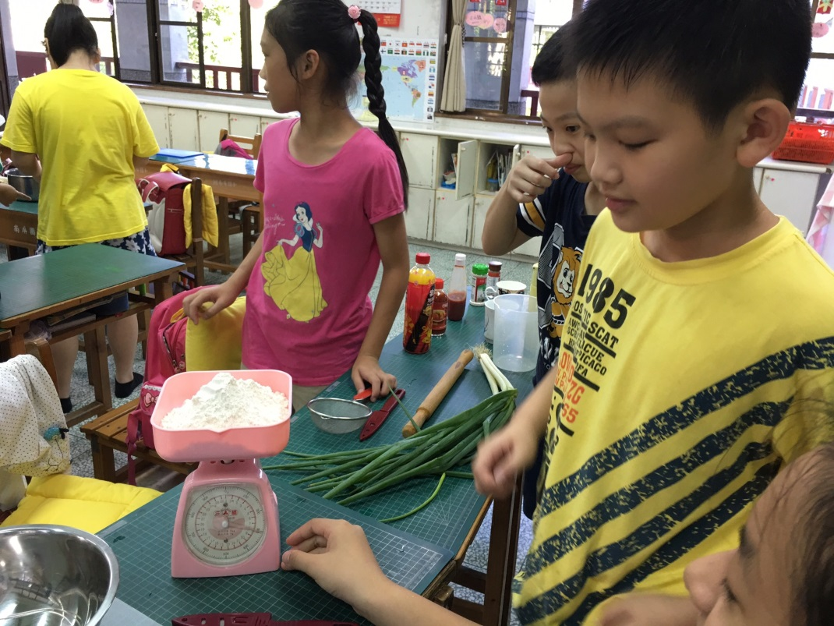
DIY蔥油餅製作
材料準備：麵粉秤重。

Slide 15
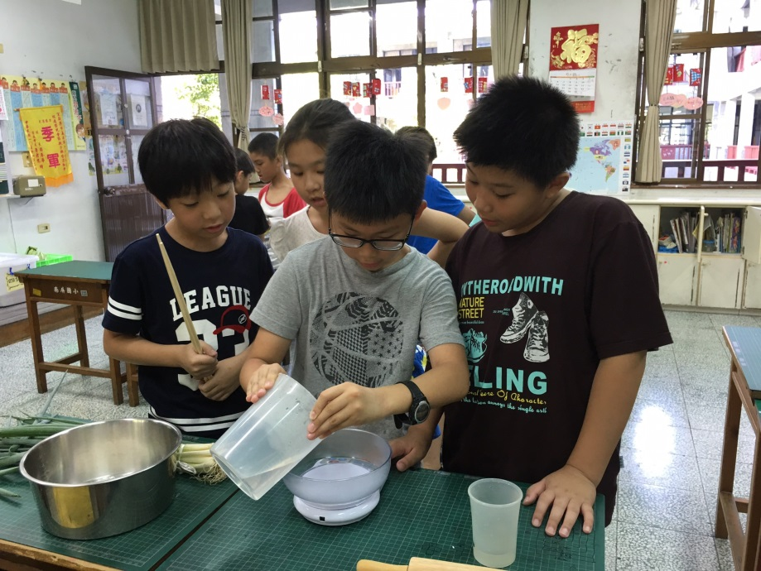
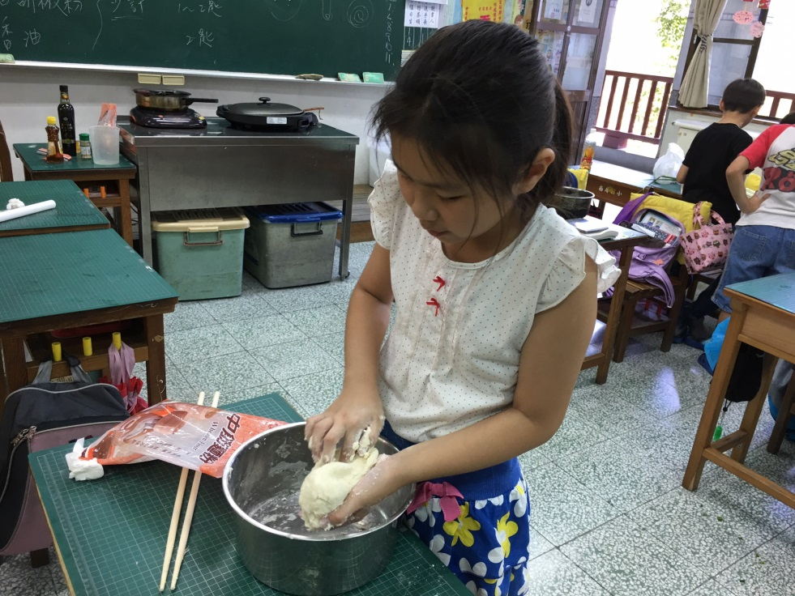
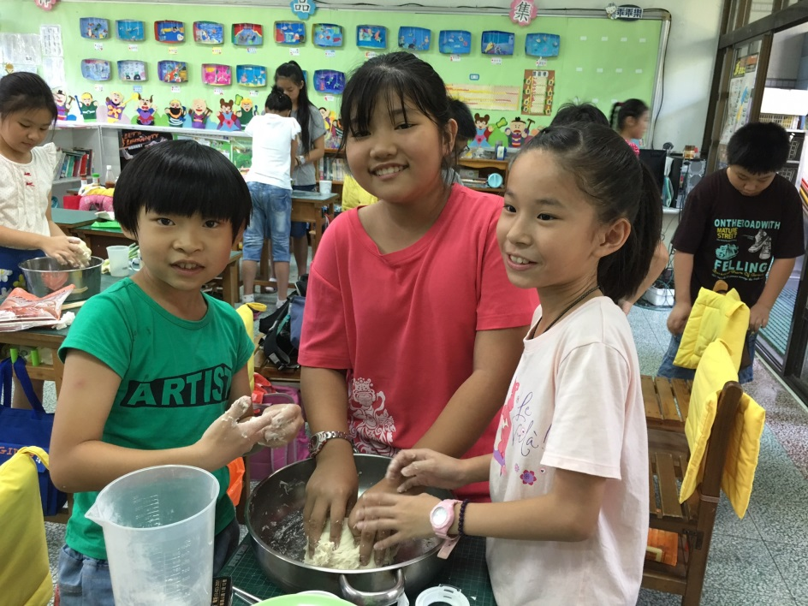
DIY蔥油餅製作
材料準備：加水揉麵團。

Slide 16
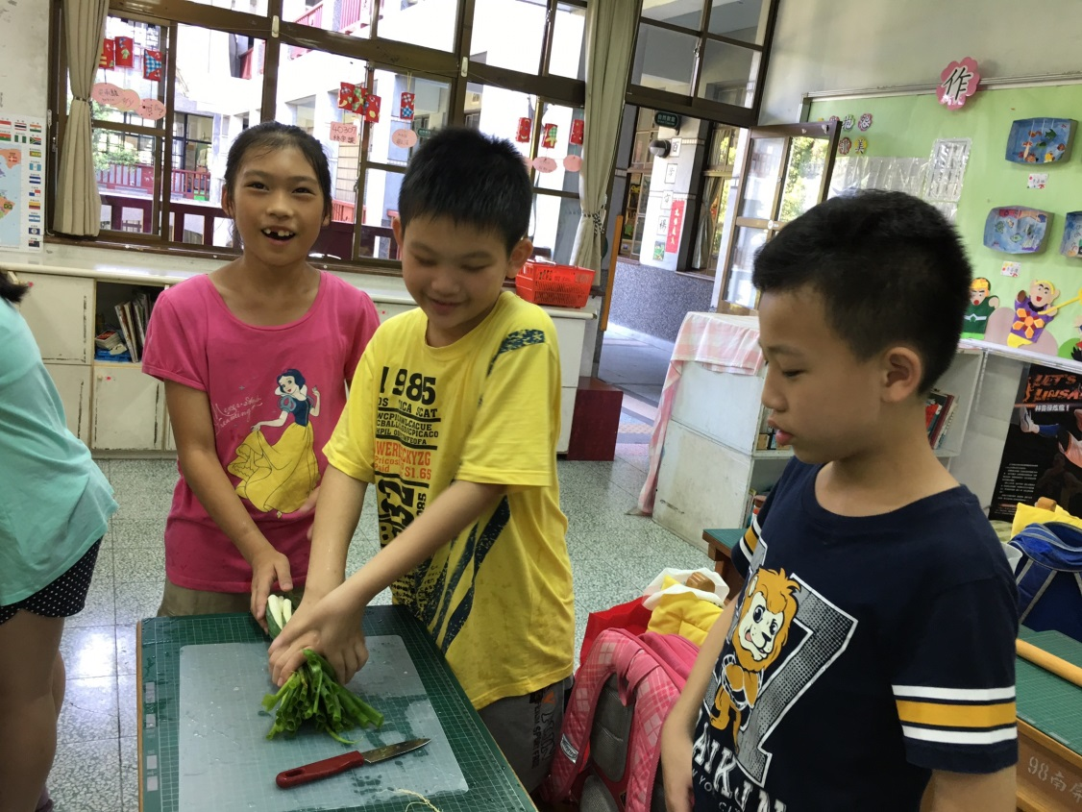
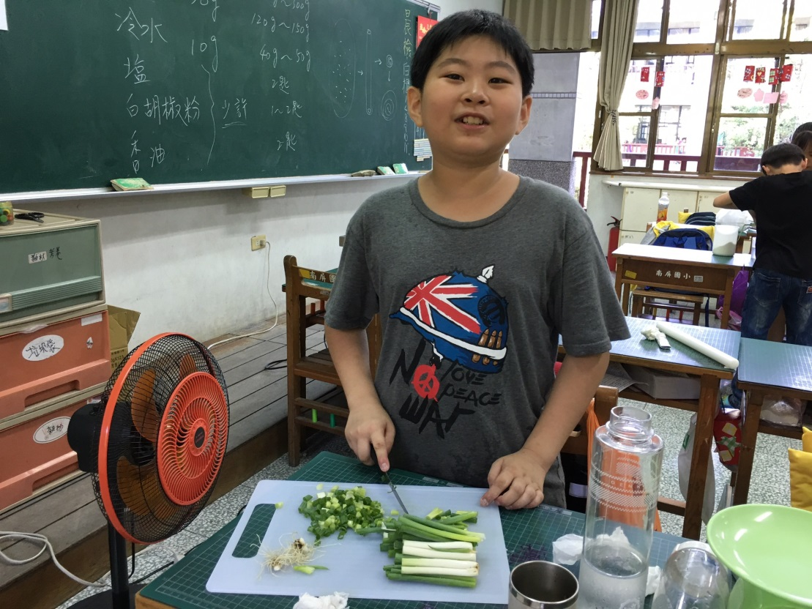
DIY蔥油餅製作
材料準備：將青蔥切成小段。

Slide 17
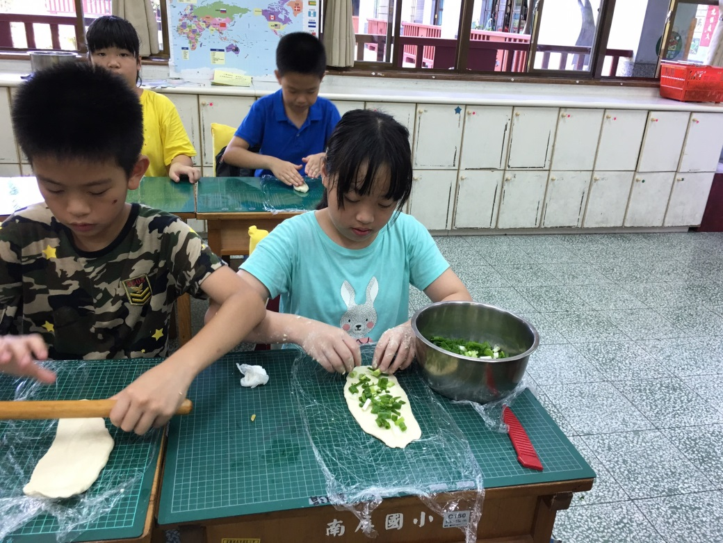
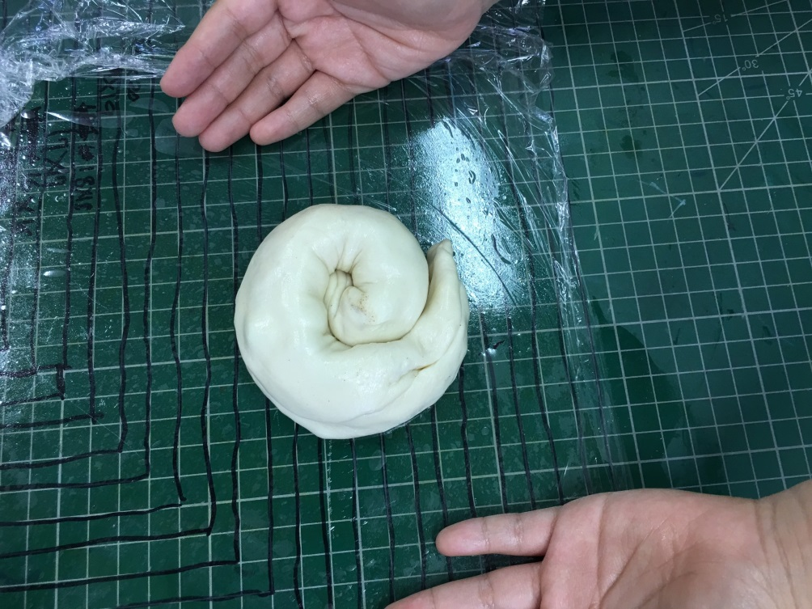
DIY蔥油餅製作
開始製作：
擀平麵團，
加入青蔥餡料；
捲成圓餅狀。

Slide 18
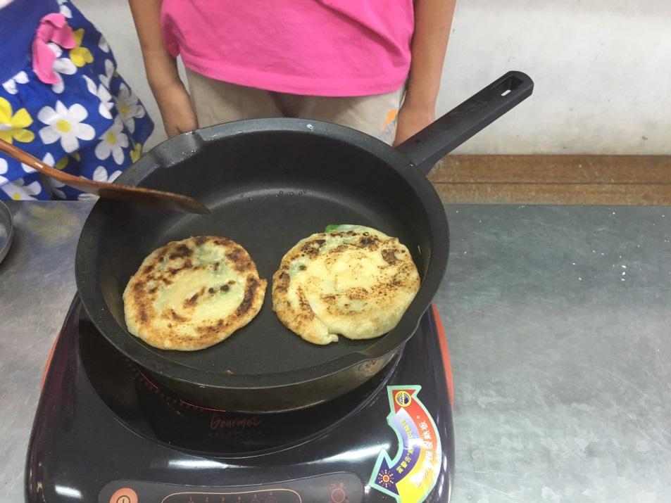
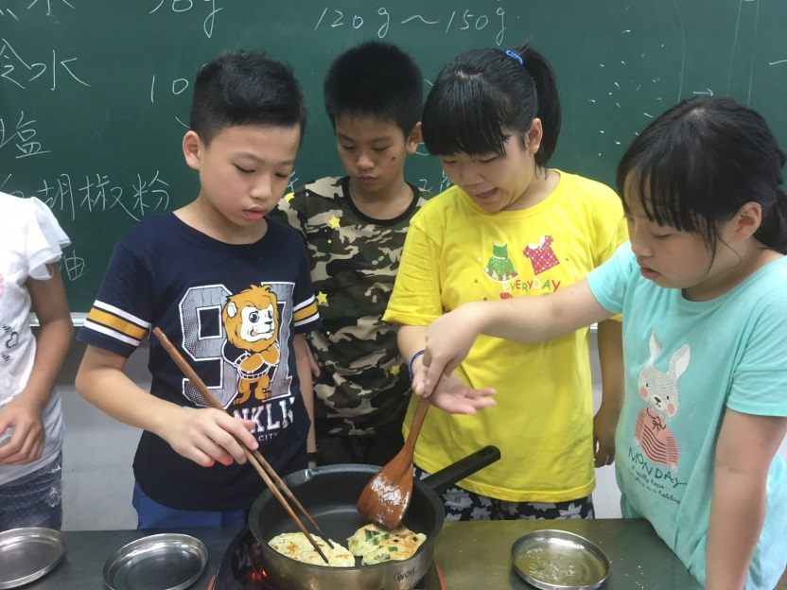
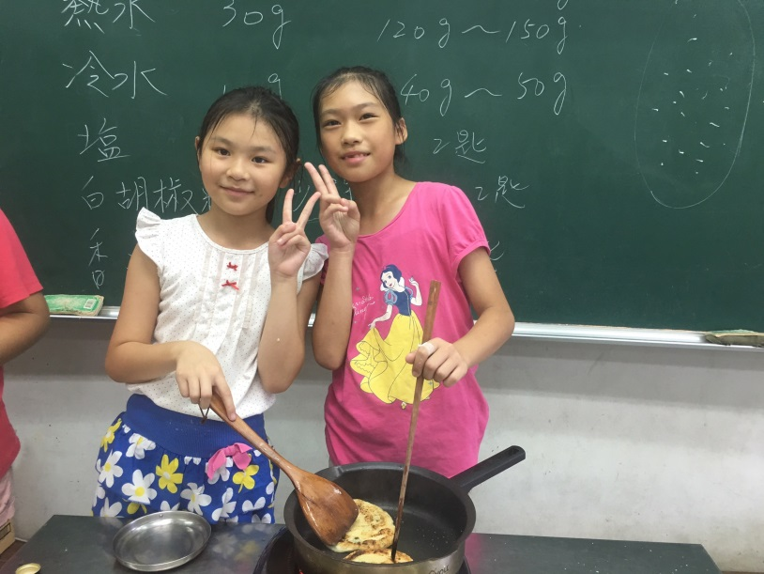
DIY蔥油餅製作
開始製作： 注意火候，下鍋煎餅。

Slide 19
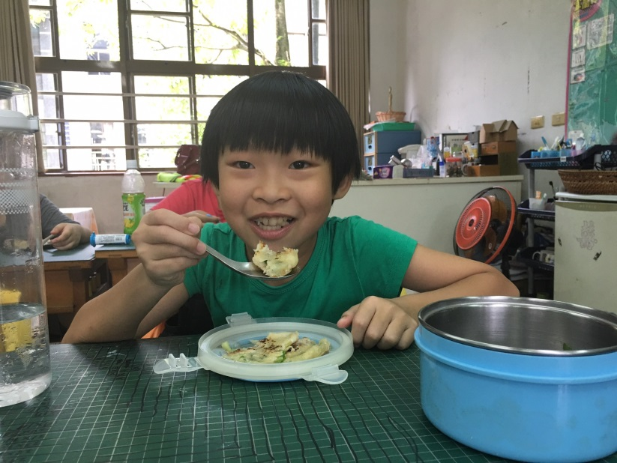
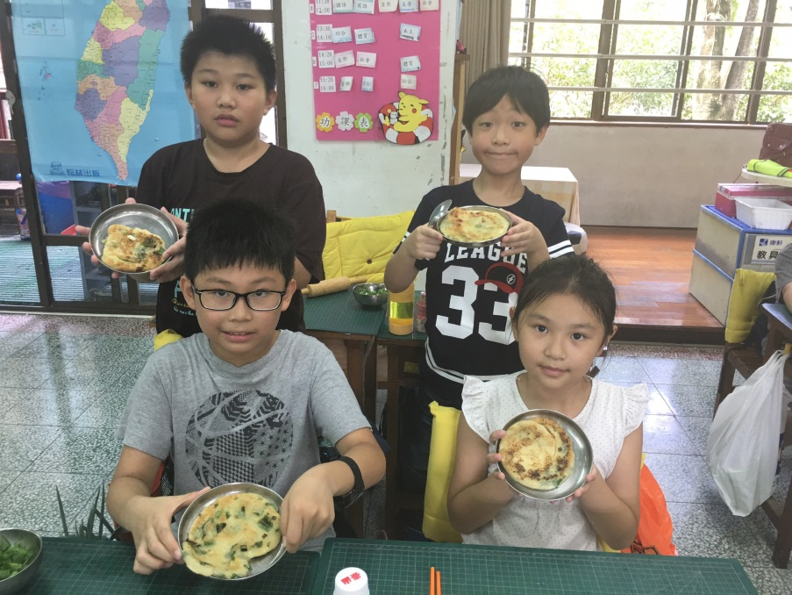
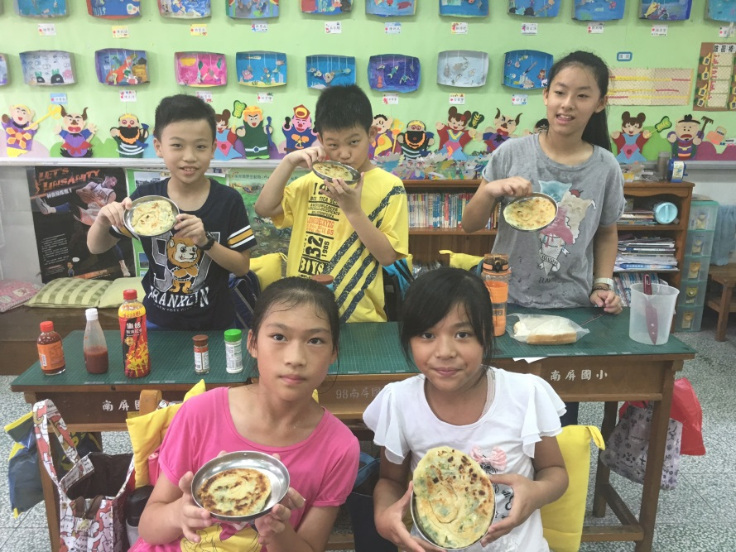
DIY蔥油餅製作
製作完成，
彼此觀摩，
開心享用。

Slide 20
DIY動手做宜蘭餅與蔥油餅
學習目標與成果
  能知道宜蘭的特色點心。
  能清楚餅的製作流程。
  能按部就班的製作點心。
  能與同學合作並注意用火安全。
  充分利用素材展現創意，相互觀摩欣賞，並享受DIY的樂趣！

Slide 21

教學省思
藉由操作性高的課程設計，引起學習興趣。
以實地踏察、戶外學習方式，培養學生與外界互動、應對的能力。
透過作品的互評與欣賞，培養學生競爭與回饋的能力。

Slide 22
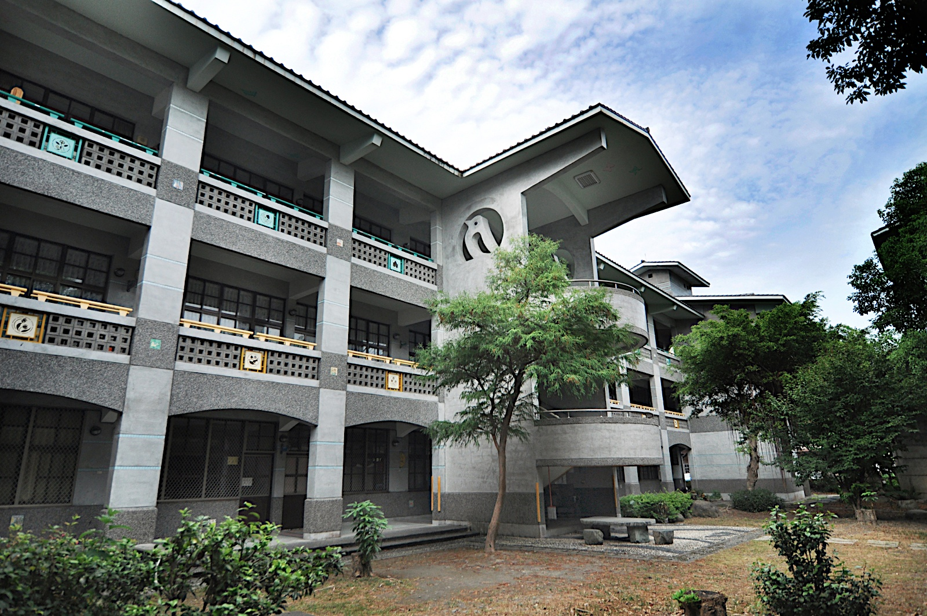
在地生活滋味長
感謝您的聆聽

